Slide 1
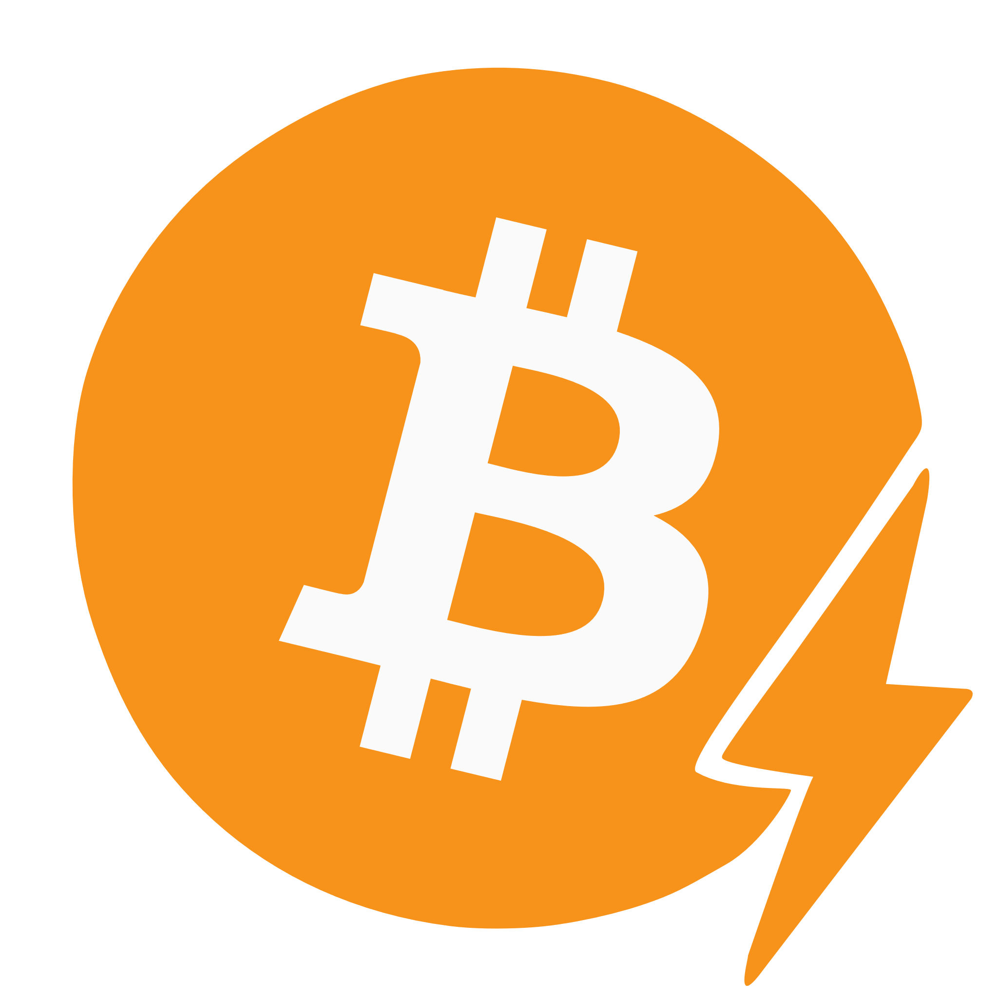
bitcoin
salamaverkko

